Slide 1

PHÒNG GD - ĐT HUYỆN VĨNH BẢO TRƯỜNG TIỂU HỌC TRUNG LẬP
MÔN: TOÁN
LỚP 4
GIÁO VIÊN: LÂM THỊ THANH NHÀN
Chào mừng quý thầy cô
đến dự giờ thăm lớp.

Slide 2

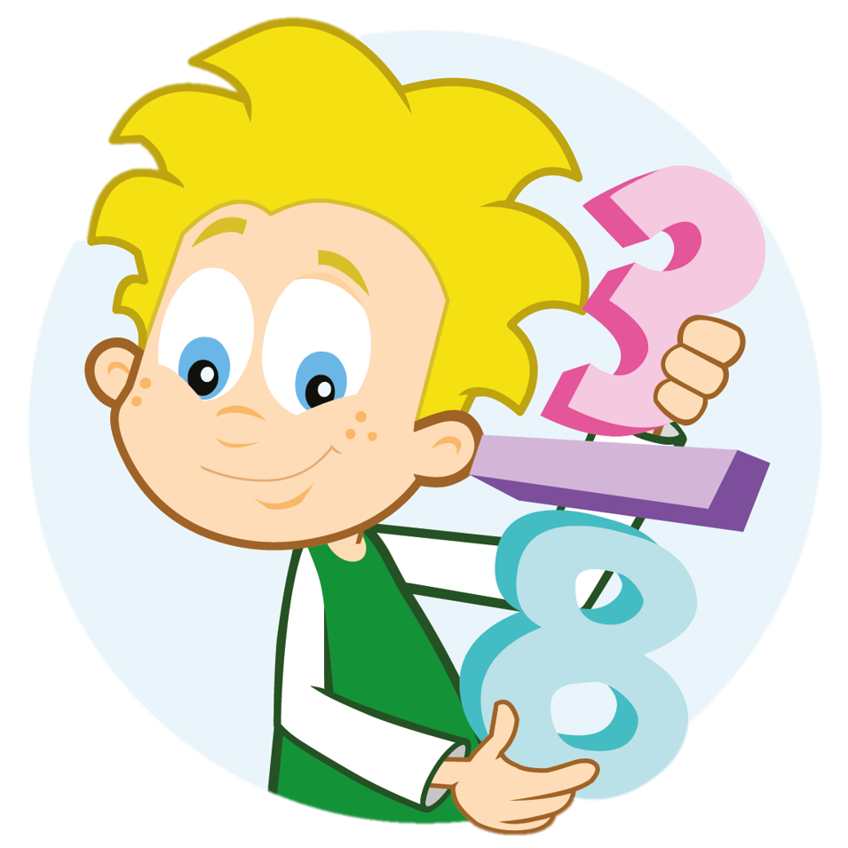

Slide 3

Phiên bản Lớp học

Slide 4









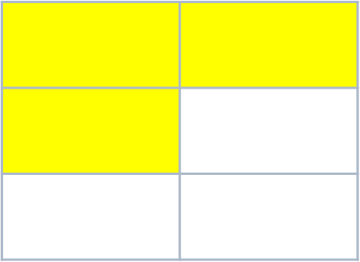


Câu 1
Viết phân số chỉ số phần đã tô màu của hình sau:
$$\frac{3}{6}$$

Slide 5


Câu 2
Viết thương của phép chia: 7 : 5
$$\frac{7}{5}$$

Slide 6

Câu 3
Hãy viết số 19 dưới dạng phân số
$$\frac{19}{1}$$

Slide 8




Slide 9


- Đọc đúng từ ngữ, câu, đoạn và toàn bộ câu chuyện Người tìm đường lên các vì sao.
- Biết đọc diễn cảm với giọng điệu ca ngợi, khâm phục nhà khoa học, đọc đúng lời thoại của các nhân vật trong câu chuyện.
- Hiểu được nhờ lòng say mê khoa học, khổ công nghiên cứu, kiên trì tìm tòi, sáng tạo suốt 40 năm của nhà khoa học Xi-ôn-cốp-xki để thực hiện thành công ước mơ tìm đường lên các vì sao
Thảo luận nhóm đôi

Slide 11
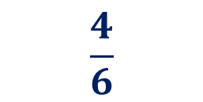

Chia băng giấy thành 3 phần bằng nhau rồi tô màu 2 phần.
$$\frac{2}{3}$$
Chia băng giấy thành 6 phần bằng nhau rồi màu 4 phần.
`
$$\frac{4}{6}$$

Slide 12
Nhận xét:
Nếu nhân cả tử số và mẫu số của một phân số với cùng một số tự nhiên khác 0 thì được một phân số bằng phân số đã cho.
Nếu chia hết cả tử số và mẫu số của một phân số cho cùng một số tự nhiên khác 0 thì được một phân số bằng phân số đã cho.

Slide 13



Slide 14
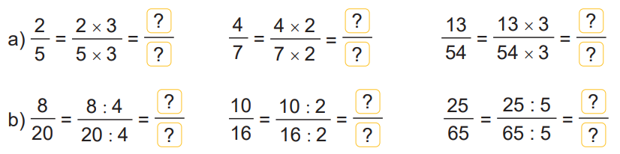
1. Số?
6
8
39
15
14
162
2
5
5
5
8
13

Slide 16
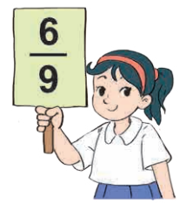




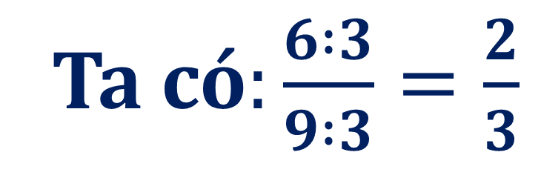
3. Chọn câu trả lời đúng.
Cùng giảm 3 lần tử số và mẫu số của phân số trong tấm thẻ bên, ta được phân số nào bằng phân số trong tấm thẻ đó?
A$. \frac{2}{9}$
B$. \frac{6}{3}$
C$. \frac{2}{3}$
D$. \frac{3}{2}$
Ta có$:\frac{6 :3}{9 :3}=\frac{2}{3}$

Slide 18












Slide 19




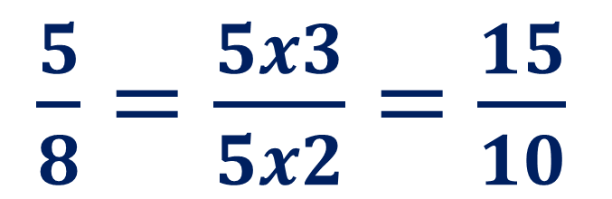
Câu 1: ĐÚNG hay SAI ?
$\frac{5}{8}=\frac{5x3}{5x2}=\frac{15}{10}$
?
Sai ☹
5
8
3
7
4
2
6
9
0
10
1
Hết giờ

Slide 20


Câu 2:
Cùng gấp 4 lần tử số và mẫu số của phân số ta được phân số
$$\frac{1}{5}$$
$$\frac{4}{20}$$
?
Đúng ☺
5
8
3
7
4
2
6
9
0
10
1
Hết giờ

Slide 21
Câu 3:
Hãy nêu tính chất cơ bản của phân số?

Slide 23


